Slide 1
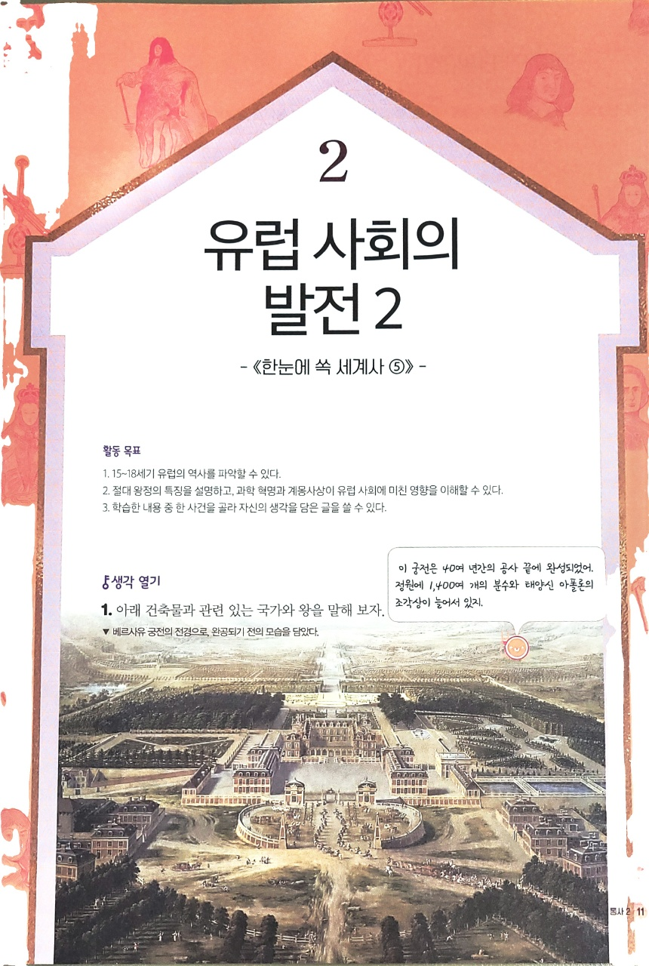
⑥
학습 목표
15~18세기 유럽의 역사를 파악할 수 있다.
절대 왕정의 특징을 설명하고 과학 혁명과 계몽 사상이 유럽 사회에 미친 영향을 이해할 수 있다.
한우리 독서토론논술 안락 sk 논술교습소

Slide 2
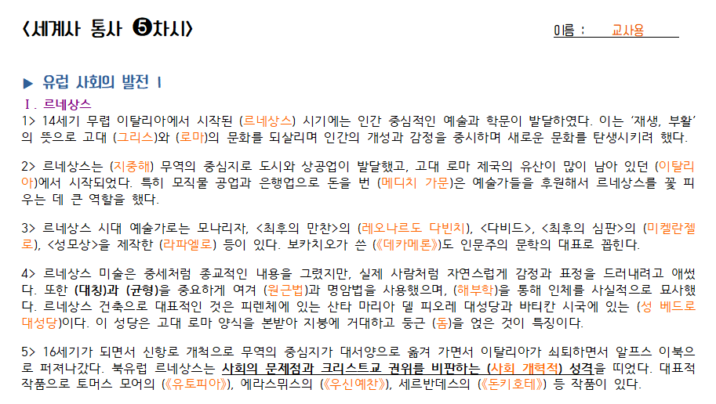
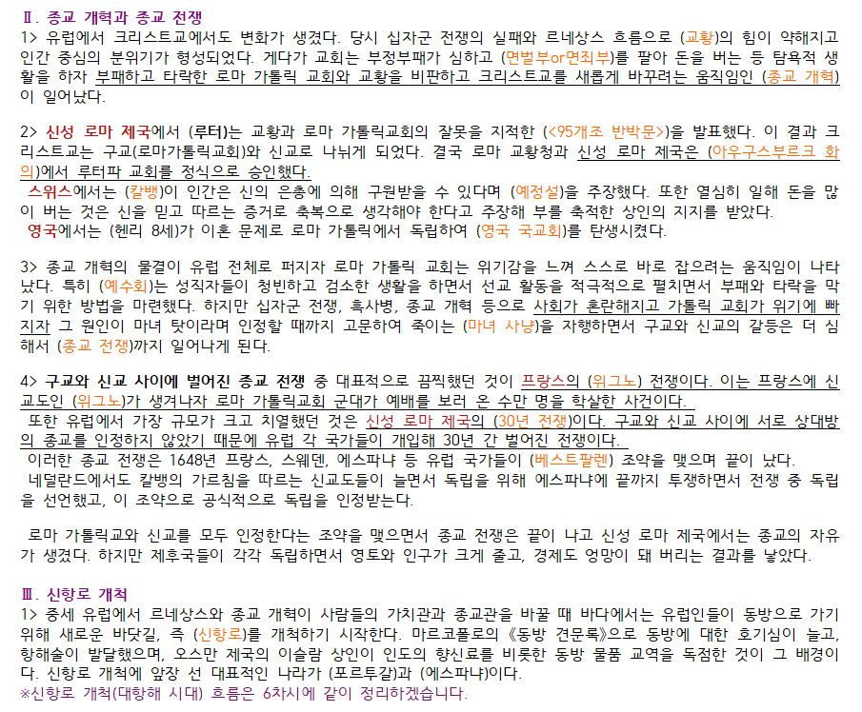
지난주 복습 정리해요 : 르네상스, 종교 개혁, 종교 전쟁
한우리 독서토론논술 안락 sk 논술교습소

Slide 3
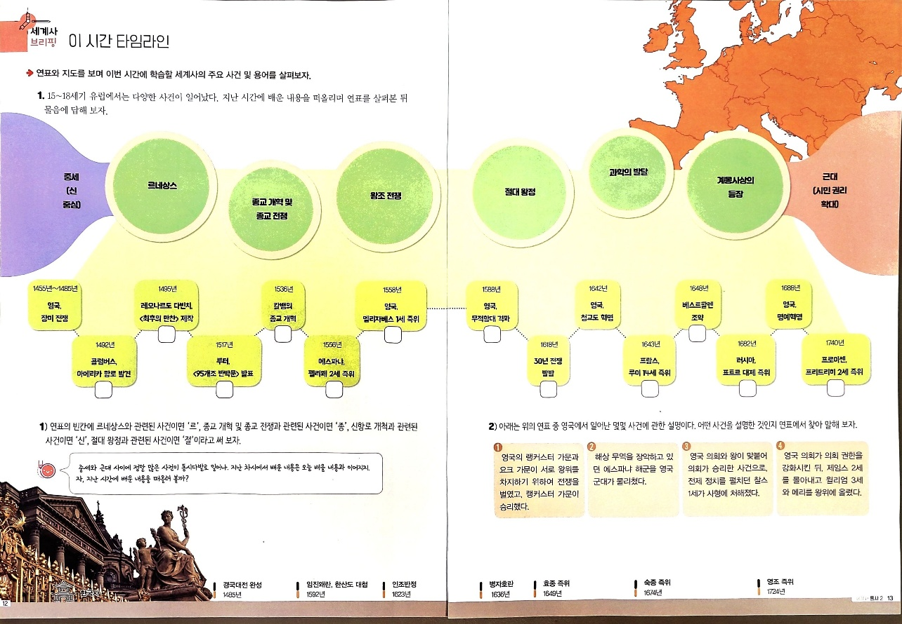
세계사 브리핑 : 이 시간 타임라인 [15~18c]
▶ 연표와 지도를 보며 이번 시간에 학습할 세계사의 주요 사건 및 용어를 살펴보자.
①
②
③
④
p. 32
p. 13~14
p. 85
한우리 독서토론논술 안락 sk 논술교습소

Slide 4
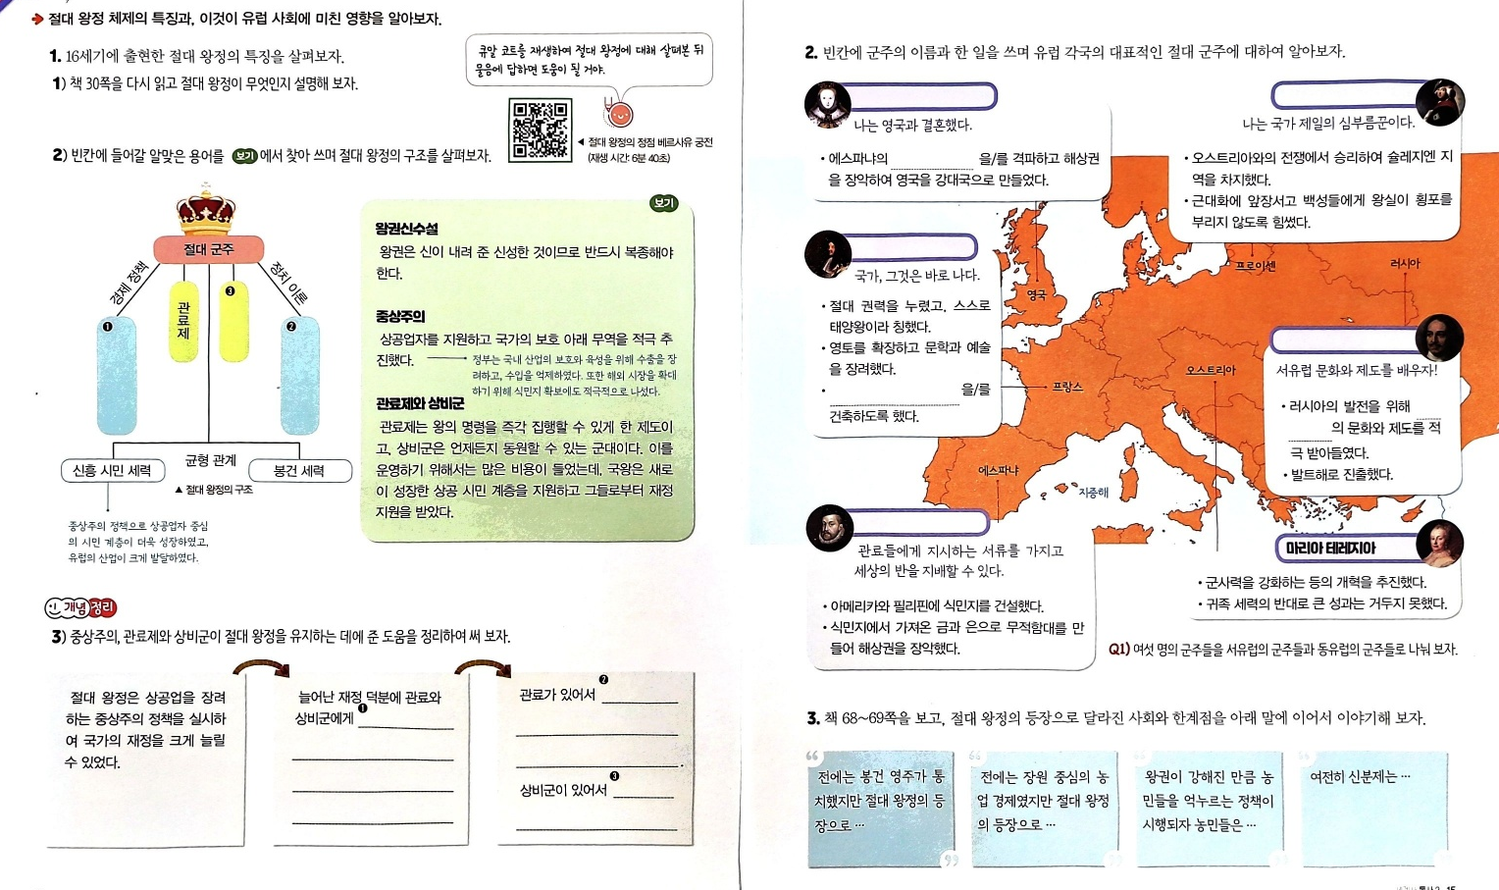
세계사 이슈 : 강력한 왕이 국가를 이끌다
▶ 절대 왕정 체제의 특징과, 이것이 유럽 사회에 미친 영향을 알아보자.
p. 30
②
프리드리히 빌헬름(군대)
→프리드리히 1세(군대,국고) →프리드리히 2세
④
국왕의 힘이 아주 막강한 체제로 절대주의를 의미한다. 왕이 모든 권력을 갖고 군대, 입법, 행정, 조세 등 국가를 다스리는 데 필요한 핵심 기능을 직접 관리하는 전제정치
엘리자베스 1세 ←메리1세 ←헨리8세 ←장미전쟁
p. 67
무적함대
③
[세계 최고의 해상 국가 발전]
[계몽주의 영향]
루이 14세 ←루이 13세 ←앙리4세(위그노)
⑤
[7년 전쟁]
왕위 계승 문제로 주변국 전쟁
네덜란드
독일
신성로마제국 붕괴
벨기에
폴란드
표트르 대제→예카테리나 2세
중세 이전 자급자족 →
베르사유 궁전
스위스
서유럽
[왕권 신수설]
낭트 칙령 폐지 후
상인 떠나 국력 약화
이탈
리아
①
[스웨덴과의 전쟁]
펠리페 2세 ←카를로스 1세(절대왕정 시대)
카를 6세→마지아 테레지아
[네덜란드 독립]
p. 67
국왕 중심
[오스만 공격,지중해 장악]
상공업 발달 vs 농노제 기반 농업 경제로
서유럽에 자극을 받아 절대 왕정 수립
봉건 사회
늘어난 재정 덕분에 관료와 상비군에게 급여를 지급할 수 있는 자금을 확보하여 관료제와 상비군을 유지할 수 있었다.
관료가 있어서 왕의 명령대로 일을 진행할 수 있었다.(직접 통치)
상비군이 있어서 지방까지 왕이 효율적으로 다스릴 수 있었다.
장원 해체
상업 발달
귀족 약화
p. 68~69
존재했고, 일반 국민에게는 참정권이 주어지지 않았다.
봉건 영주가 통치하던 지방 분권적 통치 방식이 관료를 통한 강력한 직접 통치로 바뀌었다.
상공업 중심의 도시 경재로 변했다.
(개인주의, 도시의 부랑자↑)
이에 반발하여 세력을 모아 반란을 일으키기도 했다.
한우리 독서토론논술 안락 sk 논술교습소

Slide 5
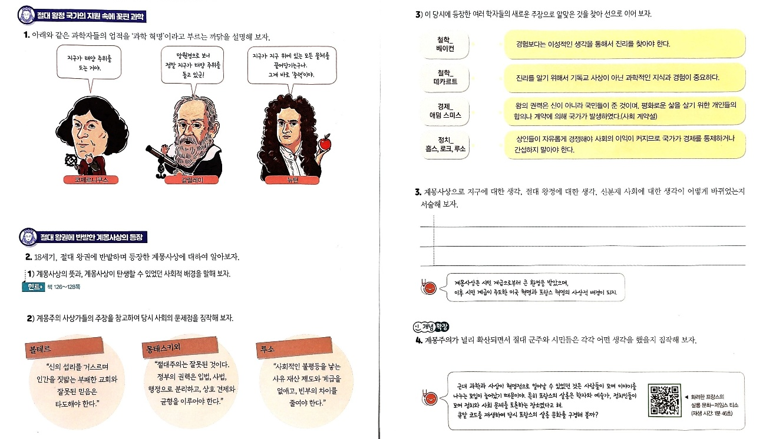
세계사 이슈 : 새로운 생각이 싹트다
▶ 과학 혁명과 계몽사상이 당시 유럽 사회에 미친 영향을 알아보자.
17c 유럽에서 일어난 자연 과학 분야의 획기적 변화
p.106~107
p.118
p.117
p.135~137
p.133
지동설이 증명됨으로써 자연 현상에 대한 생각이 획기적으로 바뀌었을 뿐만 아니라
신 중심의 기독교적 세계관을 합리적인 이성과 관찰을 중요시하는 새로운 세계관으로 바꾸어 놓았기 때문이다.
[정리하기]
계몽 사상으로 지동설을 받아들이게 되어 중세적인 사고 방식이 깨졌다. 또 절대왕정은 나쁜 제도이며 시민들의 의견을 반영한 정치가 이뤄져야 한다고 생각하게 되었다. 마지막으로 신분에 따른 차등적인 차별이 잘못되었고 평등한 세상이 되어야 한다는 생각이 서서히 자리잡게 되었다.
p.126~128
계몽사상이란 인간적이고 합리적인 생각과 이성의 계몽을 통하여 인간 생활을 더 나은 방향으로 개선하려는 생각이다.
탄생 배경은 지동설이 증명되고 만유인력의 법칙이 발견되는 등 과학이 눈부시게 발달한 것과 관련 있다. 사람들은 관찰과 분석을 바탕으로 하는 이성적인 생각을 가지고 이전 사회를 새로운 시각에서 바라보기 시작했다.
_교회가 원래 의미 잃고 신의 섭리 거스르며 욕심을 채우고 부패한 교회가 사람들에게 잘못된 믿음을 갖도록 한다.
_ 왕이 모든 권력을 갖고 국민의 권리를 침해한다.
_ 빈부 격차가 심하다.
절대 군주는 왕권을 제한하고 잘못된 정치를 개혁하자는 말에 반발하며 처단해야 한다고 생각하고, 시민들은 이성적인 생각을 통해 절대 군주의 왕권신수설은 말이 안 되고 인간은 모두 평등하게 태어났으며 이성적이므로 계몽주의 사상가들을 지지했다.
한우리 독서토론논술 안락 sk 논술교습소

Slide 6
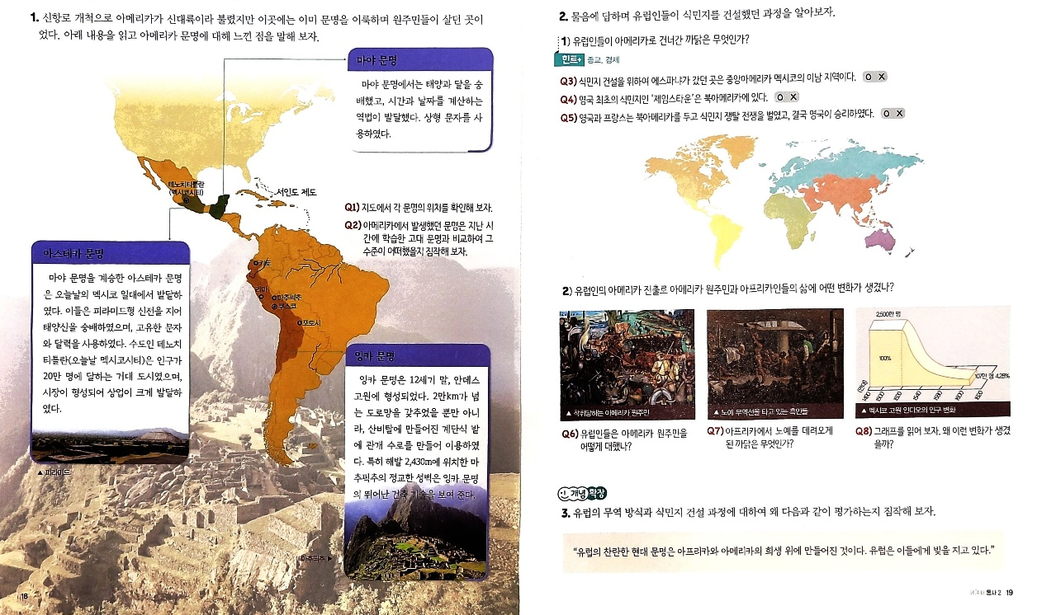
세계사 이슈 : 약탈당하는 대륙들
▶ 유럽인들의 신대륙 식민지 건설이 아메리카와 아프리카에 미친 영향을 살펴보자.
포르투갈/에스파냐 신항로 개척 → 에스파냐 지중해 장악 →영국 뒤늦게 식민지 확보
→ 에스파냐 무적 함대 격파 → 대항해 시대 → 네덜란드 동인도회사 vs 영국 면직물 →영국 승리
p. 74,76,94
에스파냐,영국: 금 ·은 ·보화가 많을 것이라는 기대로 식민지를 통해 막대한 경제적 이익을 위해
영국: 종교의 자유를 찾아서/ 프랑스: 원주민들과 교역을 하기 위해
p. 77
p. 76
** 청교도 혁명 (p.82~87)
엘리자베스 1세
: 경제적 부,상업발달,입헌군주제
제임스 1세
: 절대권력, 의회 존중 x
찰스 1세
: 의회 권리 청원 무시
크롬웰 승리→국왕 처형
** 북아메리카 영국 식민지
이주민의 영국 보스턴 차 사건으로 미국 독립 혁명 계기
p. 96
처음에 프 ·영 ·에 ·네 소유권 주장 → 프랑스 vs 영국 대결
아메리카 토착문명 정복하고 파괴하며
원주민 가혹하게 착취 [유럽의 식민지화]
아프리카는 인구 감소 및 사회, 경제 타격
p. 80
p. 80~81
원주민 강제 노역 동원해 사탕수수,
담배 재배, 금/ 은 채굴하게 하고 가톨릭 개종 강요하고 거부 시 학대했다.
유럽인의 착취와 전염병(천연두,홍역)으로 아메리카 원주민 수가 급격히 줄자 부족한 노동력을 보충하려고 흑인 노예 수입하였다.
불공정한 삼각 무역은 지역 간 빈부차를 더욱 크게 만들었다. 유럽은 발전했지만, 아프리카와 아메리카는 어려움을 겪거나 많은 사람들이 죽었다. 오늘날 이곳이 발달하지 못하고 뒤쳐진 까닭 중 하나가 이때문이다. 이처럼 유럽의 찬란한 문명은 그들 스스로 노력한 결과물이라기보다, 아프리카와 아메리카의 희생 위에 이뤄진 것으로 볼 수 있다. 따라서 유럽은 그들에게 빚을 지고 있다는 점을 깨닫고 책임있는 행동을 보여야 한다.
한우리 독서토론논술 안락 sk 논술교습소

Slide 7

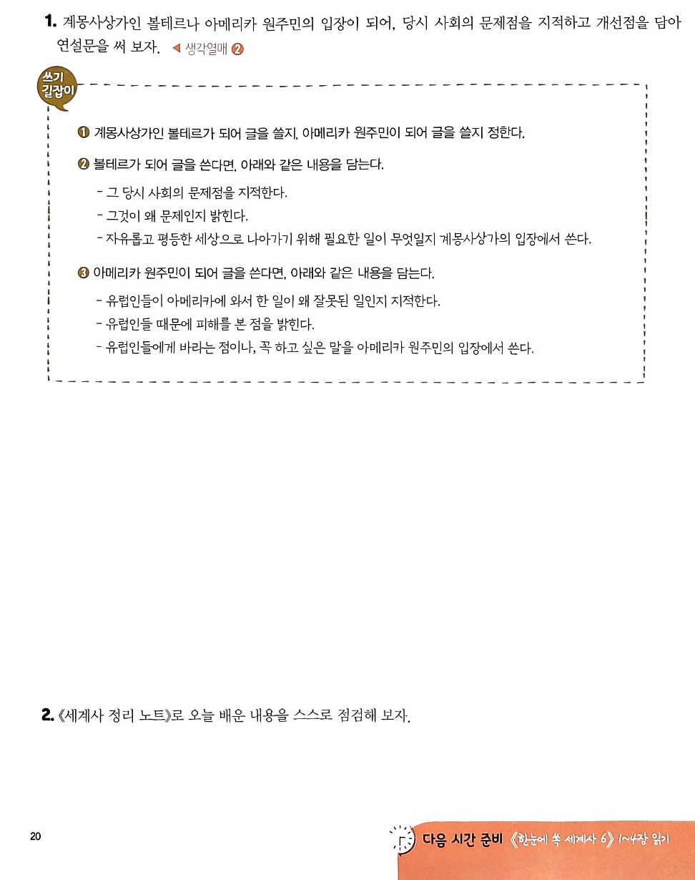
세계사 논평 : 내 생각은 이렇습니다
▶ 이번 시간에 학습한 사건 중 하나를 골라
그 사건에 대한 자신의 생각을 담아 한 편의 글을 써 보자.
한우리 독서토론논술 안락 sk 논술교습소

Slide 8
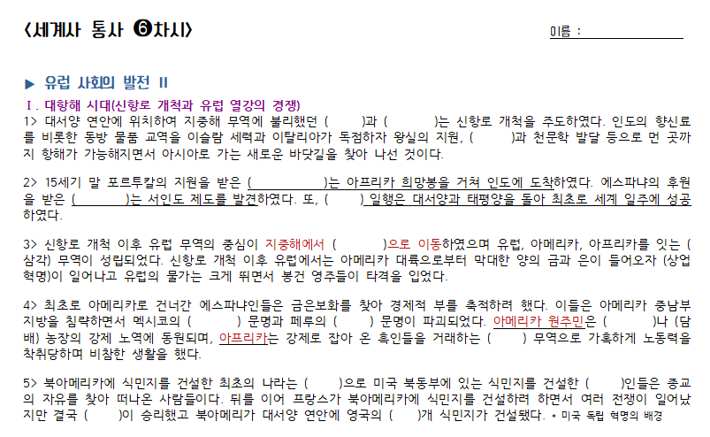
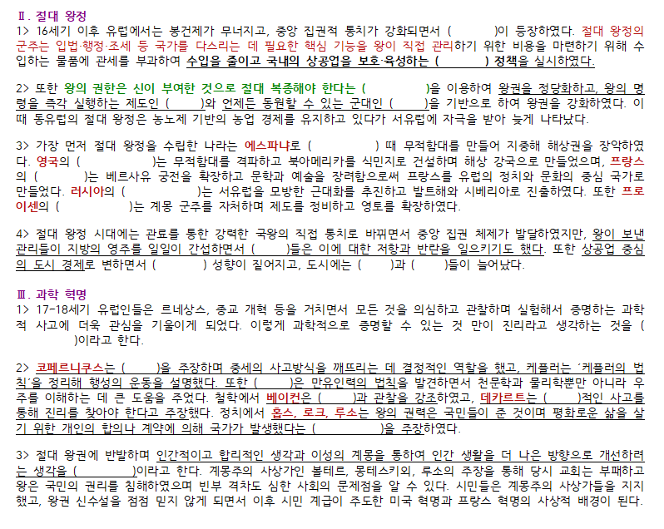
문제 풀며 스스로 정리해요
한우리 독서토론논술 안락 sk 논술교습소

Slide 9
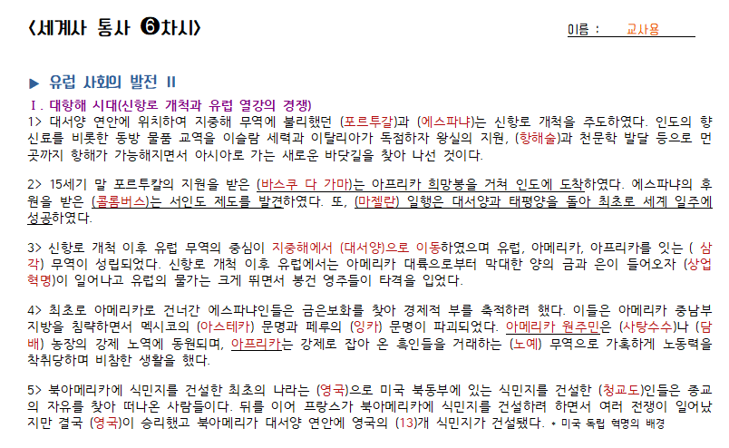
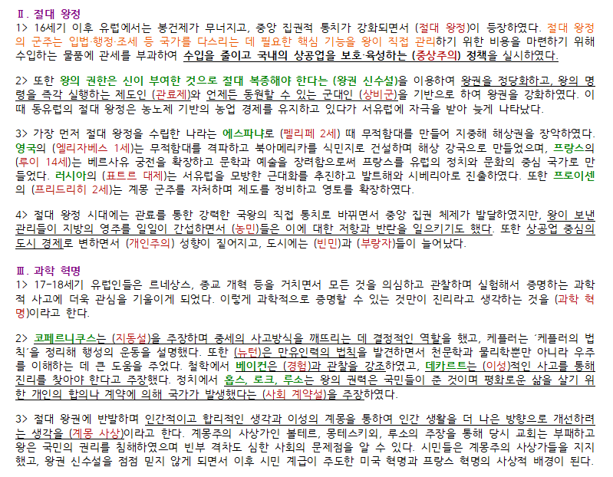
문제 풀며 스스로 정리해요
한우리 독서토론논술 안락 sk 논술교습소

